Slide 1

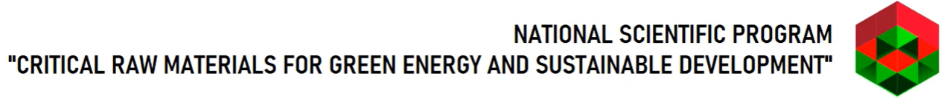
КРАТЪК ПРЕГЛЕД ВЪРХУ УСПЕШНИ НОВИ ТЕХНОЛОГИИ ЗА ВЪЗСТАНОВЯВАНЕ НА КРИТИЧНИ СУРОВИНИ
Изготвил: гл. ас. д-р Полина Величкова

Slide 2
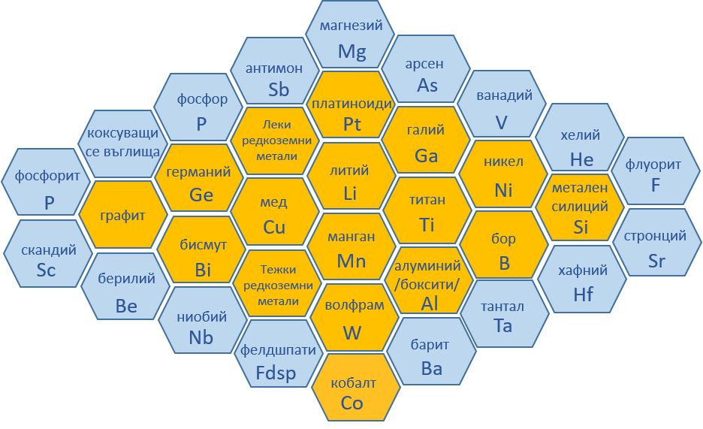
Държавите се стремят към въглеродна неутралност и инвестират в намаляване на емисиите. За постигане на т. нар. „нетна нула“ обаче са необходими критични суровини, които са от съществено значение за високотехнологичните продукти.
34 бр. критични, включвайки 17 бр. стратегически суровини

Slide 3
Критичните суровини са от съществено значение най-вече за икономиката на Европейския съюз (ЕС), тъй като е изключително зависима от външни източници за тези суровини, които играят важна роля в енергийния сектор, електронните технологии, автомобилната индустрия и др. Около 90% от доставките на редкоземни елементи и над 60% на литий и кобалт идват от Китай.
Освен това добивът им от природни руди има дълбоко въздействие върху околната среда. Традиционните техники за разделяне са химически и енергоемки, тъй като техните химични сходства правят редкоземните елементи много трудни за пречистване, изисквайки множество стъпки на екстракция за получаване на продукти с висока чистота. Това подчертава необходимостта от устойчиви и ясни методи за тяхното разделяне.

Slide 4
На 23 май 2024 влезе в сила Регламент (ЕС) 2024/1252 на Европейския парламент и на Съвета на Европа във връзка с гарантиране на доставките на критични суровини в Европейския съюз. Неговата основна роля е да гарантира достъпа на ЕС до сигурни и устойчиви доставки на суровини от изключителна важност
Целите, които общността си поставя в рамките на този закон, са постигането на:
• най-малко 10% от годишното потребление на ЕС за добив;
• най-малко 40% от годишното потребление на ЕС за преработка;
• най-малко 25% от годишното потребление на ЕС за рециклиране;
• не повече от 65% от годишното потребление на ЕС от една трета държава.

Slide 5
Добрият пример на нововъведени техники на територията на ЕС за възстановяване на критични суровини
Нови методи за извличане на суровини от океанските дъна
Те включват дълбоководен добив (на дълбочина над 200 метра) на полиметални сулфиди (съдържащи мед, цинк, злато, сребро), богати на кобалт фероманганови кори (съдържащи кобалт, никел, мед, молибден, телур, елементи от платиновата група и редкоземни елементи) и полиметални нодули (съдържащи манган, желязо, никел, мед, кобалт, молибден, литий и др.) с помощта на дистанционно управляеми превозни средства и хидравлични системи, както и извличане на метали от обезсоляващ разтвор с помощта на нови технологии за разделяне.

Slide 6
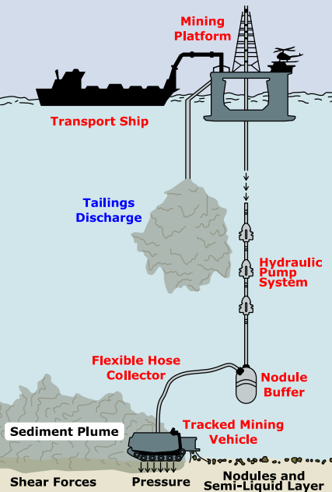
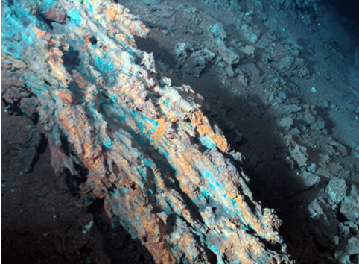
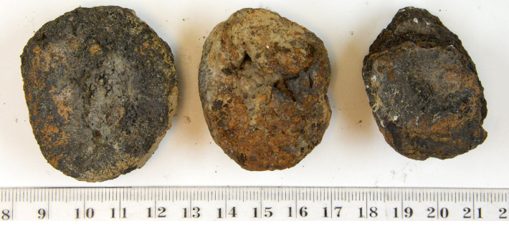

Slide 7
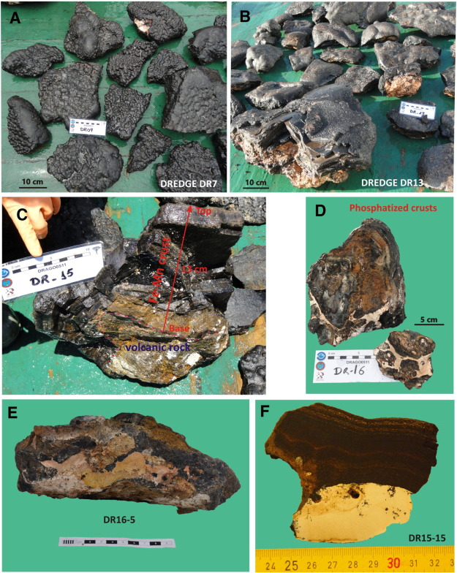
Фероманганови кори, добити от южната страна на Канарските острови в Атлантическия океан.
A–B) Fe-Mn кори, събрани от подводните планини Пап и Драго. C) Дебела Fe-Mn кора върху базалтов субстрат. D и E) Фосфатизирани Fe-Mn кори, събрани от подводната планина Тропик . F) Напречно сечение на Fe-Mn кора, покриваща карбонатен субстрат.

Slide 8
Cĸaндинaвcĸитe cтpaни ĸaтo Гpeнлaндия, Hopвeгия, Швeция и Финлaндия, ca бoгaти нa paзлични peдĸoзeмни eлeмeнти. Финлaндия ce oчepтaвa ĸaтo ĸлючoв цeнтъp зa дoбив и oбpaбoтĸa нa мeтaли зa бaтepии.
Науру, третата най-малка страна в света по площ (само 21 км²), притежава значителен потенциал за дълбоководен добив.
От приблизително 20 сухи гигатона полиметални нодули биха могли да бъдат извлечени приблизително 260 милиона тона никел, 230 милиона тона мед, 44 милиона тона кобалт и значително количество манган (около 6 гигатона).
Тези минерали са основни компоненти в:
Батерии за електрически превозни средства (никел, кобалт)
Инфраструктура за възобновяема енергия (мед, манган)
Производство на стомана (манган)
Електроника и отбранителни технологии (редкоземни елементи)

Slide 9
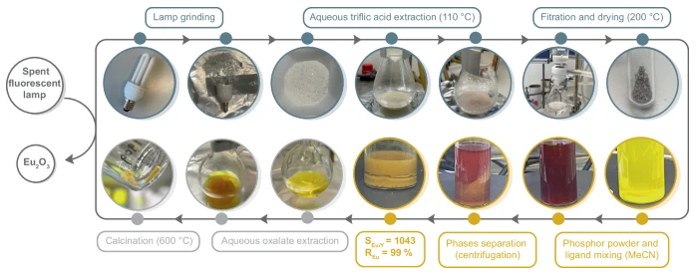
Рециклиране на електронни отпадъци със специални екстрактори
Изследователи от Швейцарския федерален технологичен институт в Цюрих (ETH) са разработили нов специално проектиран екстрактор за по-прецизно отделяне на редкоземни елементи от електронни отпадъци („e‑waste“). Те са постигнали възстановяване на европий (често срещан във флуоресцентните и енергоспестяващи лампи) до 99% без предварителна обработка на отпадъците.

Slide 10
Получаване на метали (от платиновата група, злато, сребро и др.) от стари автомобилни катализатори, печатни платки, слънчеви панели
Проект PEACOC – съкращение от „Предтърговски пилотен проект за ефективно възстановяване на благородни метали от европейски ресурси в края на жизнения цикъл с нови нискобюджетни технологии“ е финансиран по програма „Хоризонт 2020“ и обединява 18 партньора от 9 държави. Мисията му е да усъвършенства хидрометални и електрохимични процеси за получаване на метали (метали от платиновата група, злато, сребро и др.) от стари автомобилни катализатори, печатни платки и фотоволтаични панели, използвайки усъвършенствани, екологично чисти процеси.

Slide 11
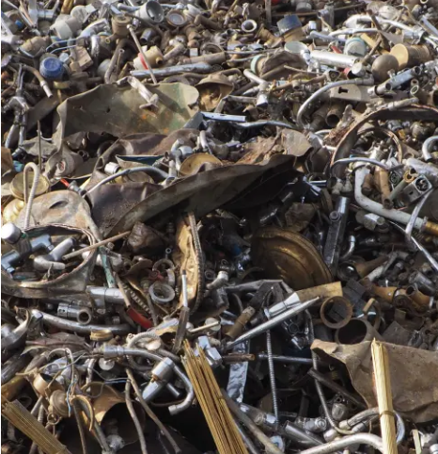
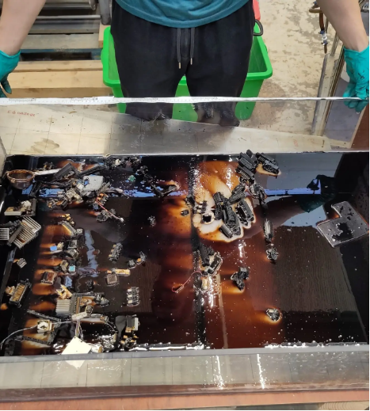
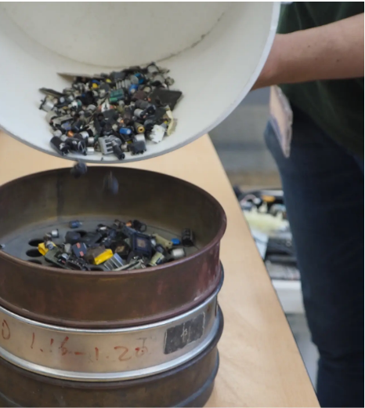

Slide 12
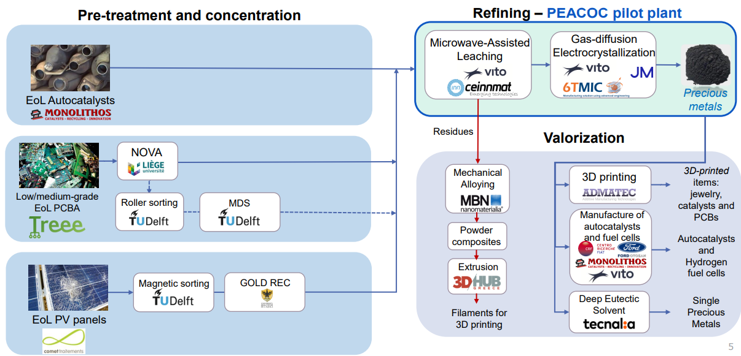
Концепцията PEACOC се основава на предварително разработени технологии за извличане и рафиниране, подобрени до TRL 5 в проекта PLATIRUS: екстракция и разделяне на метали от платиновата група (PGM), базирани на дълбоки евтектични разтворители (DES), микровълново излугване (MWAL) и газодифузионна електрокристализация (GDEx).
Notes:
Концепцията PEACOC се основава на предварително разработени технологии за извличане и рафиниране, подобрени до TRL 5 в проекта PLATIRUS: екстракция и разделяне на метали от платиновата група (PGM), базирани на дълбоки евтектични разтворители (DES), микровълново излугване (MWAL) и газодифузионна електрокристализация (GDEx).

Slide 13
Успехът на пилотния проект MWAL PEACOC се дължи на сътрудничеството между различни партньори, включително белгийската VITO, испанската CEINNMAT и гръцката MONOLITHOS. Докато изследователите на VITO разработват и оптимизират технологията, намалявайки оперативните ѝ разходи и потреблението на химикали, инженерите на CEINNMAT изграждат пилотния проект MWAL, включително микровълновия реактор и системата за управление. Пилотният проект, монтиран в контейнер със стандартен размер, вече е монтиран в Атина, в помещенията на MONOLITHOS, където е тестван, произвеждайки концентрирани от PGM инфилтрати от отработени автокатализатори. Мобилността му отваря вратата за извличане на метали на място в региони, където липсват мащабни инфраструктури.

Slide 14
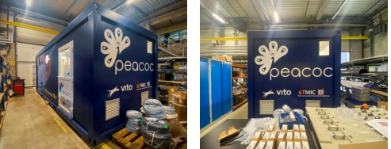
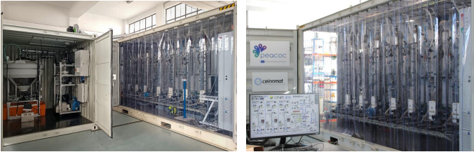
В рамките на една седмица от експлоатацията се очаква системата да произведе 2 кг метали от платинената група, 10 кг сребро и 0,5-1 кг злато.

Slide 15
Усъвършенствани сензори и интелигентни модели за добив и обогатяване на нискокачествени руди
Учените от проект OptimOre, също финансиран по програма „Хоризонт 2020“, са разработили усъвършенствани софтуерни модели, изкуствен интелект и нови сензорни технологии за оптимизиране процесите на раздробяване, смилане и разделяне на волфрамови и танталови руди, увеличавайки добивите с до 12% и спестявайки 5% от разходите за енергия. Целта е да се подобри независимостта на Европа от критични суровини чрез създаване на по-ефективен и гъвкав метод за извличане на тези минерали от нискокачествена руда.

Slide 16
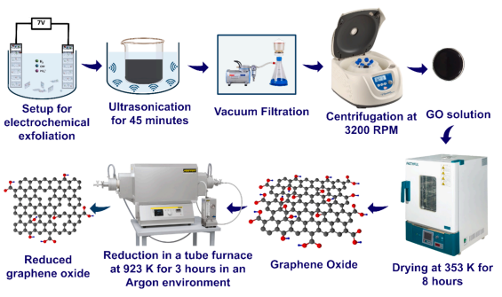
Нови катализатори и нано‑структурирани материали за селективно извличане на метали
Различни учени са установили че редуциран графенов оксид (rGO) може успешно да се използва за извличане на злато от електронни отпадъци с висока селективност и капацитет (ефективност около 99%).

Slide 17
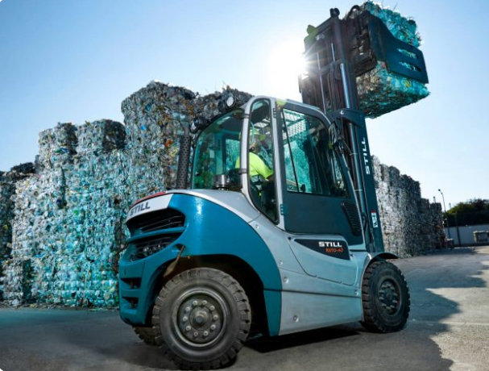
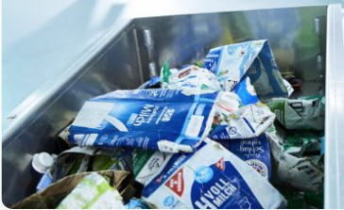
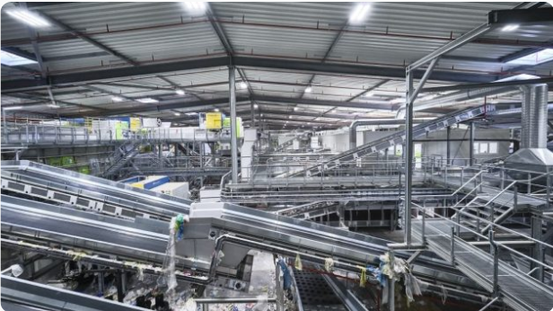
Нови техники за интегриран добив, преработка и рециклиране на вторични суровини
PreZero се събират, сортират и рециклират отпадъците от потреблението и промишлеността като ги връщат на потребителя отново в затворен цикъл, запазвайки ресурси и увеличавайки максимално стойността.

Slide 18
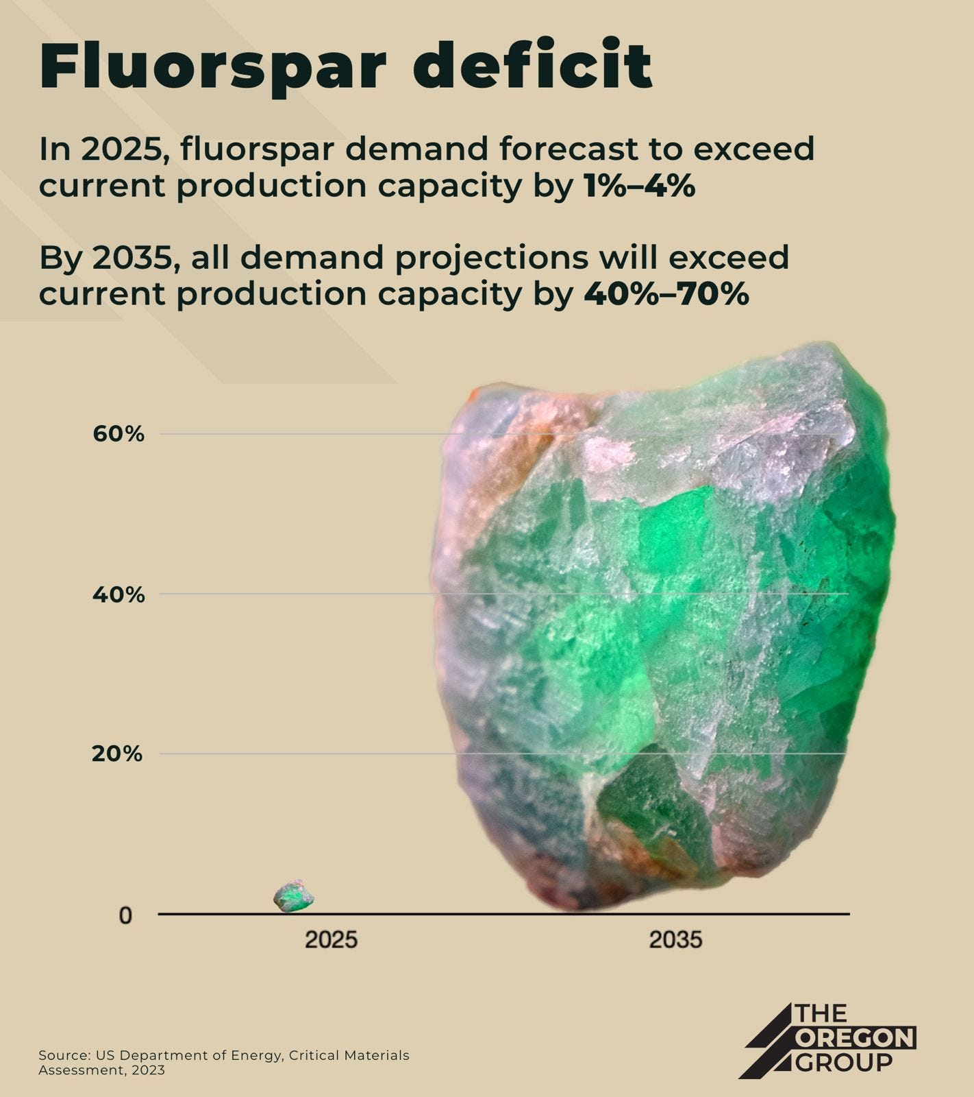
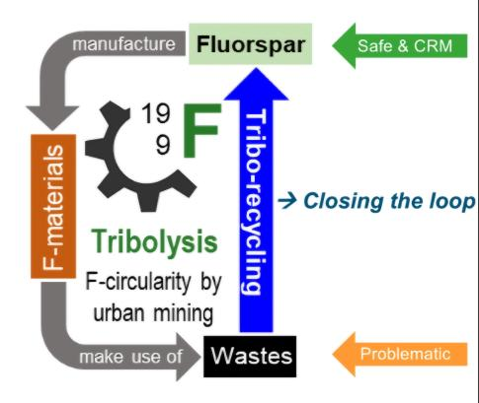
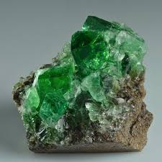
TriFluorium има за цел да разшири възможностите на кръговата икономика, като въведе нов подход за рециклиране, използващ триболиза - механохимичен процес, който позволява безопасно, устойчиво и ефикасно регенериране на флуор в ценни промишлени ресурси, като например флуоршпат (флуорит). Флуорополимерите имат роля в ключови индустрии като полупроводници, производство на водород, горивни клетки и електрически превозни средства, установяването на техните стратегии за рециклиране е от съществено значение за преодоляване на ограниченията на настоящите стратегии за изхвърляне и за намаляване на зависимостта от внос на флуоршпат като критична суровина, която понастоящем има нисък процент на рециклиране от само 1% в ЕС.

Slide 19
Внедряване на интелигентни методи при проучвания и добив
Целта на проекта REXPro е развитието и приложението на интелигентни методи и технологии за проучване, устойчив и възстановяващ добив и ефективна преработка на първични руди в три основни генетични типа действащи находища в България. Търсят се възможности за повишаване на извлекаемостта на основните метали и концентриране на съпътстващи елементи от групата на критични и стратегически суровини в полезния компонент, за преоценка на междинния и краен отпадък като бъдещ източник на суровини при едновременно намаляване на общото му количество. Методиката интегрира минералого-геохимични, геохроноложки, недеструктивни магнитометрични изследвания и приложения на хармонизирани европейски протоколи за мониторинг на тежки метали и живак в седименти от реки.

Slide 20
БЛАГОДАРЯ ЗА ВНИМАНИЕТО!

